Slide 1

《openEuler内核编程》
第一章 第2讲
操作系统启动的预备知识
中国科学院软件研究所
2021年6月8日

Slide 2
大纲
AT&T格式汇编
x86体系结构
CPU模式切换的实质
静态顺序:编译前指定和形成的顺序
动态顺序:内核模块的加载顺序
内核态与用户态的概念及切换

Slide 3
AT&T汇编语言格式
汇编语言
汇编语言是各种CPU提供的机器指令的助记符的集合，使得我们可以用汇编语言直接控制硬件系统进行工作
主要有两种形式的汇编语言
Intel
DOS, Windows采用
AT&T
Unix, Linux采用

Slide 4
AT&T汇编语言格式
AT&T汇编语法格式
一条汇编语句包含4个部分
标号(可选)
操作码(指令助记符)
操作数(由具体指令决定)
注释(可选)
标号: 操作码 操作数1, 操作数2, … #可选的注释

Slide 5
AT&T汇编语言格式
AT&T汇编语法格式
操作码
AT&T汇编中，操作码名称的最后一个字符指明操作数的宽度
b, w, l分别表示byte(字节), word(字), long(双字)
把内存地址var处的4个字节载入到寄存器eax中
操作码前缀
用于修饰随后的操作码，常用于重复字符串指令、执行总线锁定操作或指定操作数和地址宽度
如
movl var, %eax
movl $0x0, %eax
movl $0x12, %ecx
rep stosl

Slide 6
AT&T汇编语言格式
AT&T汇编语法格式
操作数
一个指令可以含有0~3个操作数，中间用逗号分隔
对于有两个操作数的指令，前者表示源操作数，后者表示目的操作数
如
操作数可以是立即数、寄存器、内存
立即操作数前面需加上$
寄存器操作数前面需加上%
内存操作数
引用内存地址为base+ index*scale+disp的变量
如表示把内存地址var处的内容载入%eax
movw %ax, %bx
disp(base, index, scale)
mov var, %eax

Slide 7
大纲
AT&T格式汇编
x86体系结构
CPU模式切换的实质
静态顺序:编译前指定和形成的顺序
动态顺序:内核模块的加载顺序
内核态与用户态的概念及切换

Slide 8
X86体系结构
寄存器
数据寄存器
eax, ebx, ecx, edx
指针寄存器
esi, edi, ebp, esp
段寄存器
cs, ds, ss, es, fs, gs
指令指针寄存器
eip
下一个将要执行的指令的地址
标志寄存器
eflags
用于控制I/O访问、可屏蔽硬件中断、任务切换、进位标志CF、零标志ZF、负号标志SF、溢出标志OF等

Slide 9
X86体系结构
寄存器
段基址寄存器
gdtr, ldtr, idtr, tr
保存内存分段管理所用的系统表的地址
gdtr保存全局描述符表gdt的线性地址和长度
idtr保存中断描述符表idt的线性地址和长度
ldtr保存局部描述符表ldt的段选择符、线性地址、长度
tr保存当前任务段TSS的段选择符、线性地址、长度

Slide 10
X86体系结构
寄存器
控制寄存器
cr0, cr1, cr2, cr3
用于控制和确定处理器的操作模式以及当前执行任务的特性
cr0中包含了多个关键bit
PE，置1表示启用保护模式，否则表示实模式
PG，置1表示启用内存分页，否则表示禁止分页
WP，写保护位，置1表示禁止向用户的只读页写数据
cr1暂未使用
cr2, cr3用于内存分页机制
cr3保存页目录表基址
cr2保存异常地址

Slide 11
X86体系结构
内存寻址
分段
x86把内存空间分成一个或多个段，故对内存中一个数据对象的寻址就需要两个数字：段基址+段内偏移
每个段都有对应的段描述符，记录该段的基址、长度、属性等信息

Slide 12
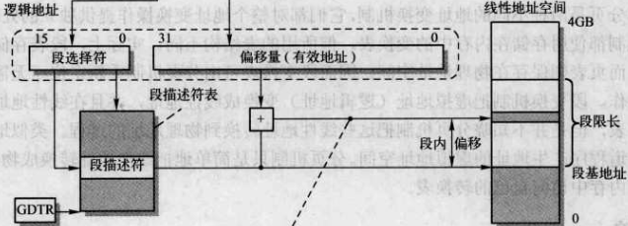
X86体系结构
内存寻址
分段

Slide 13
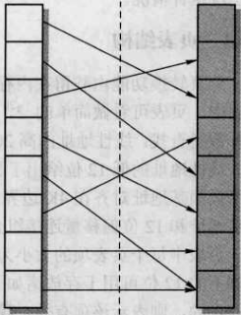
X86体系结构
内存寻址
分页
由于多任务系统的线性地址空间的总和要比真实的物理内存大很多，并且为了隔离多任务的地址空间，需要一种虚拟内存技术：分页
将虚拟地址和物理地址划分成固定大小的页，然后在虚拟地址的页和物理地址的页之间动态建立映射关系

Slide 14
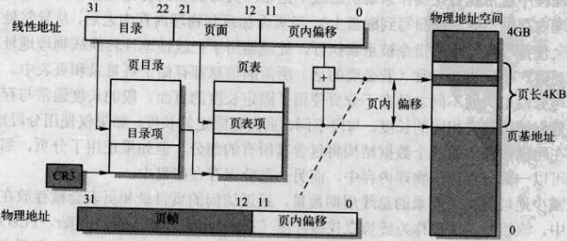
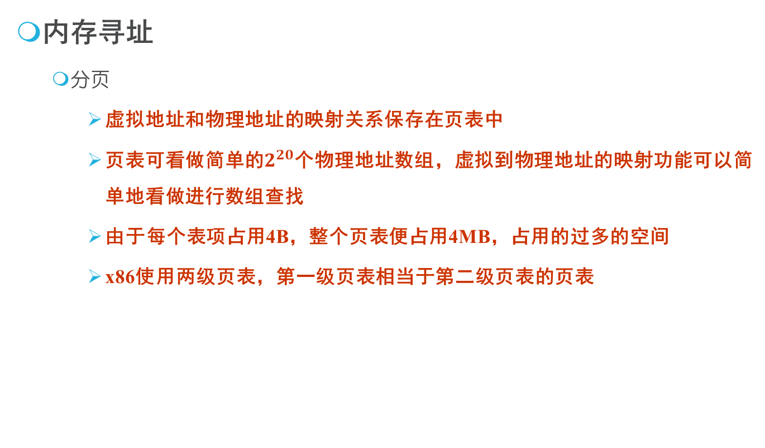
X86体系结构
内存寻址
分页
虚拟地址和物理地址的映射关系保存在页表中
页表可看做简单的$2^{20}$个物理地址数组，虚拟到物理地址的映射功能可以简单地看做进行数组查找
由于每个表项占用4B，整个页表便占用4MB，占用的过多的空间
x86使用两级页表，第一级页表相当于第二级页表的页表

Slide 15
大纲
AT&T格式汇编
x86体系结构
CPU模式切换的实质
静态顺序:编译前指定和形成的顺序
动态顺序:内核模块的加载顺序
内核态与用户态的概念及切换

Slide 16
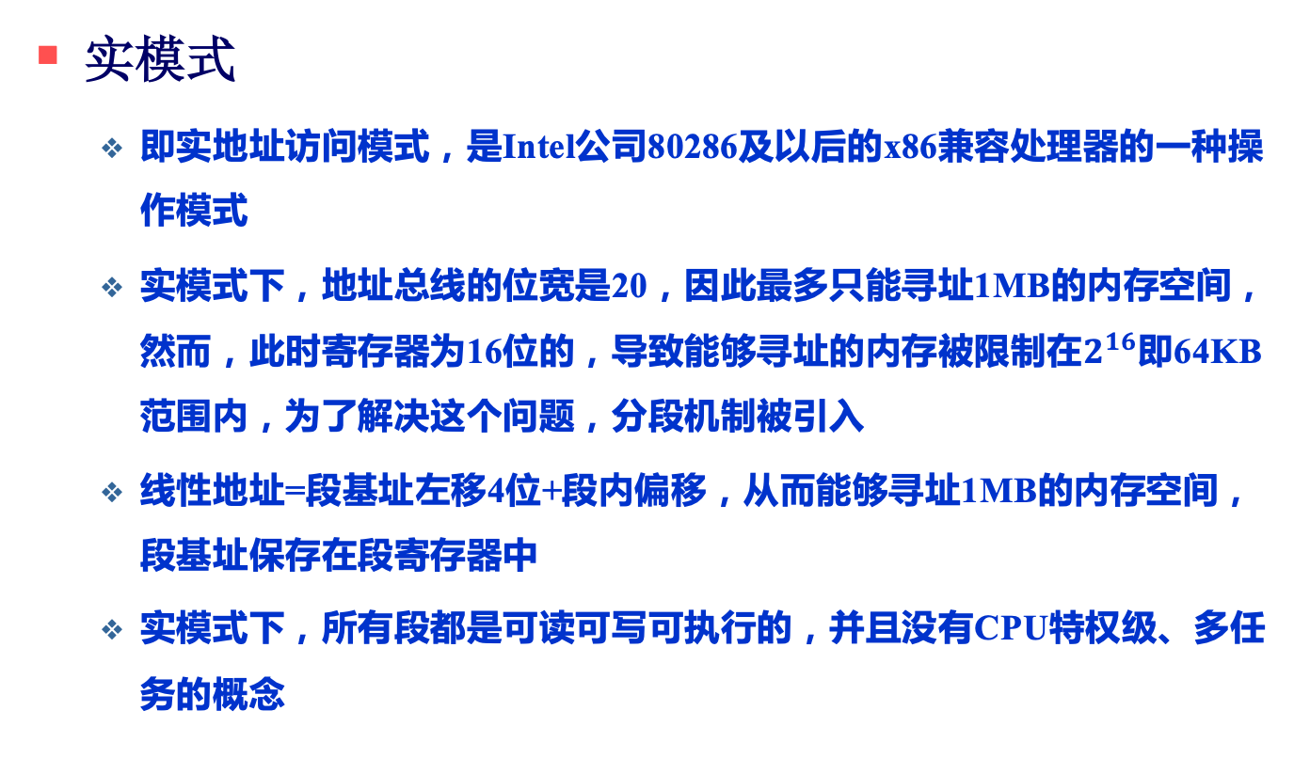
CPU模式切换的实质
实模式
即实地址访问模式，是Intel公司80286及以后的x86兼容处理器的一种操作模式
实模式下，地址总线的位宽是20，因此最多只能寻址1MB的内存空间，然而，此时寄存器为16位的，导致能够寻址的内存被限制在$2^{16}$即64KB范围内，为了解决这个问题，分段机制被引入
线性地址=段基址左移4位+段内偏移，从而能够寻址1MB的内存空间，段基址保存在段寄存器中
实模式下，所有段都是可读可写可执行的，并且没有CPU特权级、多任务的概念

Slide 17
CPU模式切换的实质
保护模式
保护模式下，地址总线的位宽是32，因此可寻址4GB的内存空间
可通过开启分页，以支持虚拟内存，从而实现多任务
段寄存器中保存段选择符，而不再是段基址
段选择符用于查找段描述符表中的段描述符
段描述符记录了相应的段的基址、长度、属性
保护模式的最大特点是提供了一系列的保护机制
段级保护
每个段都有长度限制，禁止访问超出段限长的地址
段的读、写、执行权限会受到检查
页级保护
每个页都有读/写/执行标志和用户/超级用户标志

Slide 18
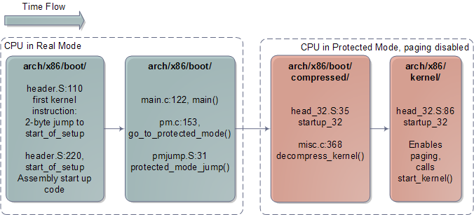
CPU模式切换的实质
实模式和保护模式的切换
在加电启动时， x86首先进入实模式，内核经过一定的初始化，会切换到保护模式运行，这种切换是不可逆的

Slide 19
大纲
AT&T格式汇编
x86体系结构
CPU模式切换的实质
静态顺序:编译前指定和形成的顺序
动态顺序:内核模块的加载顺序
内核态与用户态的概念及切换

Slide 20
静态顺序:编译前指定和形成的顺序
内核模块
内核模块是Linux内核向外部提供的一个插口，其全称为动态可加载内核模块(Loadable Kernel Module)，简称模块
模块通常由一组函数和数据结构组成，用来实现一种文件系统、一个驱动程序或其他内核上层的功能
模块可以被编译到内核中，或者作为独立的模块被动态加载
Linux内核=vmlinux + kernel modules

Slide 21
静态顺序:编译前指定和形成的顺序
将模块编译到内核中
通过修改模块的Makefile，能够指定是否编译该模块，以及是否编译到内核，或者作为独立模块
如果编译到内核，那么模块的入口函数会被注册到内核的.initcall.init段中
#define module_init(x) __initcall(x);
#define __initcall(fn) device_initcall(fn)
#define device_initcall(fn) __define_initcall("6",fn,6)
#define __define_initcall(level,fn,id) \
static initcall_t __initcall_##fn##id __used __attribute__((__section__(".initcall" level ".init"))) = fn

Slide 22
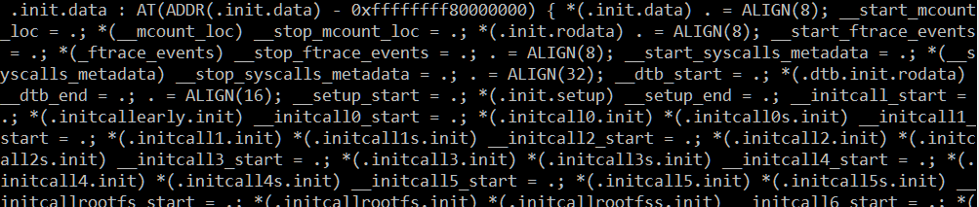
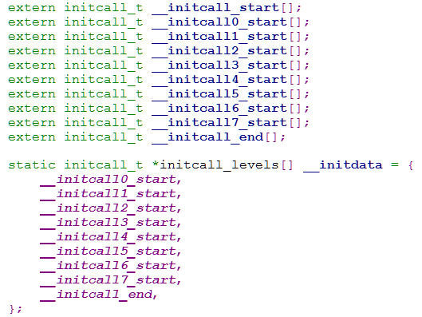
静态顺序:编译前指定和形成的顺序
将模块编译到内核中
.initcall.init段保存内核模块入口函数的地址
通过vmlinux.lds文件可以看到.initcall.init段中的内容

Slide 23
静态顺序:编译前指定和形成的顺序
将模块编译到内核中
这些函数在内核启动的过程中会被依次调用
start_kernel()
rest_init()
kernel_init()
kernel_init_freeable()
do_basic_setup()
do_initcalls()

Slide 24
大纲
AT&T格式汇编
x86体系结构
CPU模式切换的实质
静态顺序:编译前指定和形成的顺序
动态顺序:内核模块的加载顺序
内核态与用户态的概念及切换

Slide 25
动态顺序:内核模块的加载顺序
内核模块动态加载的时机
系统启动时自动加载
内核初始化的最后一步，会启动init进程，init进程会依次执行/etc/rc.d中的启动脚本，其中实现了内核模块的加载、服务的启动等功能
系统运行时调用modprobe加载
init进程
/etc/rc.d
modprobe

Slide 26
动态顺序:内核模块的加载顺序
内核模块动态加载的机制
sys_init_module()系统调用
加载
sys_init_module()首先调用load_module()，将内核模块的镜像从用户空间拷贝到内核空间，然后执行符号解析、重定位等工作，将模块对内核接口的调用替换成真实的地址
初始化
sys_init_module()调用模块自己的init函数，完成模块的初始化。 init由struct module中的init函数指针指向
sys_init_module
load_module
sys_init_module
init

Slide 27
大纲
AT&T格式汇编
x86体系结构
CPU模式切换的实质
静态顺序:编译前指定和形成的顺序
动态顺序:内核模块的加载顺序
内核态与用户态的概念及切换

Slide 28
内核态与用户态的概念及切换
CPU运行的特权级
Intel CPU提供Ring0-Ring3三种级别的运行模式，Ring0级别最高，Ring3最低
特权级0(Ring0)是留给内核、设备驱动程序使用的，它们工作于系统核心态
特权极3(Ring3)则给普通的用户程序使用，它们工作在用户态
特权级0
内核、设备驱动程序
核心态
特权级3
普通用户程序
用户态

Slide 29
内核态与用户态的概念及切换
CPU运行的特权级
Ring0下能做什么
运行于Ring0特权级的代码不受任何的限制，可以自由地访问任何有效地址，进行直接端口访问
Ring3下能做什么
运行于用户态的代码则要受到处理器的诸多检查，它们只能访问映射其地址空间的页表项中规定的在用户态下可访问页面的虚拟地址，且只能对任务状态段中I/O许可位图中规定的可访问端口进行直接访问

Slide 30
内核态与用户态的概念及切换
内核态和用户态
内核态与用户态是Linux进程的两种运行级别
内核态对应CPU的Ring0，能够访问任何代码和数据
用户态对应CPU的Ring3，只能访问当前进程的代码和数据
为什么要区分内核态和用户态
源于CPU体系结构的设计
特权指令会影响CPU和系统的行为，只允许在Ring0特权级执行
让所有程序都运行在Ring0，会怎样？

Slide 31
内核态与用户态的概念及切换
例子：
void testfork(){
if(0 = = fork()){
printf(“create new process success!\n”);
}
printf(“testfork ok\n”);
}

Slide 32
内核态与用户态的概念及切换
内核态和用户态
内核态/用户态的切换
切换的时机：3种
系统调用
硬件中断
异常
read, write
网卡、键盘
用户态进程主动要求切换到内核态的一种方式
当外围设备完成用户请求的操作后，会向CPU发出相应的中断信号
当CPU在执行运行在用户态下的程序时，发生了某些事先不可知的异常

Slide 33
内核态与用户态的概念及切换
内核态和用户态
内核态/用户态的切换
切换的过程
核心是保存当前进程的上下文
从当前进程的描述符中提取其内核栈的ss0及esp0
使用ss0和esp0指向的内核栈将当前进程的cs,eip,eflags,ss,esp信息保存起来，这个过程也完成了由用户栈到内核栈的切换过程，同时保存了被暂停执行的程序的下一条指令
将先前由中断向量检索得到的中断处理程序的cs,eip信息装入相应的寄存器，开始执行中断处理程序

Slide 34
本节完

